Slide 1


PHÒNG GD &ĐT LONG BIÊN
TRƯỜNG TIỂU HỌC PHÚC LỢI
TIẾNG VIỆT
VIẾT
CHỮ HOA U, Ư

Slide 2



Khởi động

Slide 3

Tuần trước các em được học viết chữ cái viết hoa nào?
T

Slide 4
Bạn nào nhắc lại được câu viết ứng dụng ở bài đó?
Tay làm hàm nhai, tay quai miệng trễ.

Slide 5
Trong câu viết ứng dụng có chữ nào
chứa chữ hoa T?
Tay

Slide 6




Viết chữ hoa U, Ư

Slide 7





YÊU CẦU CẦN ĐẠT
- Biết viết chữ viết hoa U, Ư (chữ cỡ vừa và cỡ nhỏ).
3
- Viết câu ứng dụng Rừng U Minh có nhiều loài chim quý.
4

Slide 8
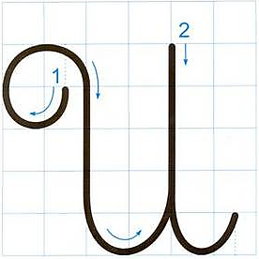
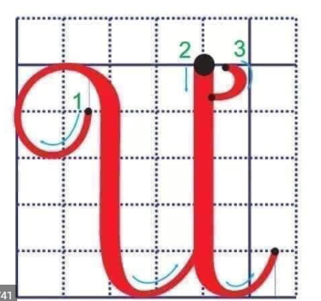
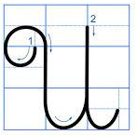
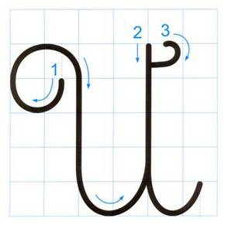
Viết chữ hoa Ă, Â
Quan sát và nêu chiều cao, độ rộng của chữ hoa U, Ư?
Chữ hoa U, Ư gồm mấy nét?

Slide 9
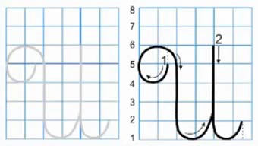
Viết chữ hoa U (cỡ vừa)

Slide 10
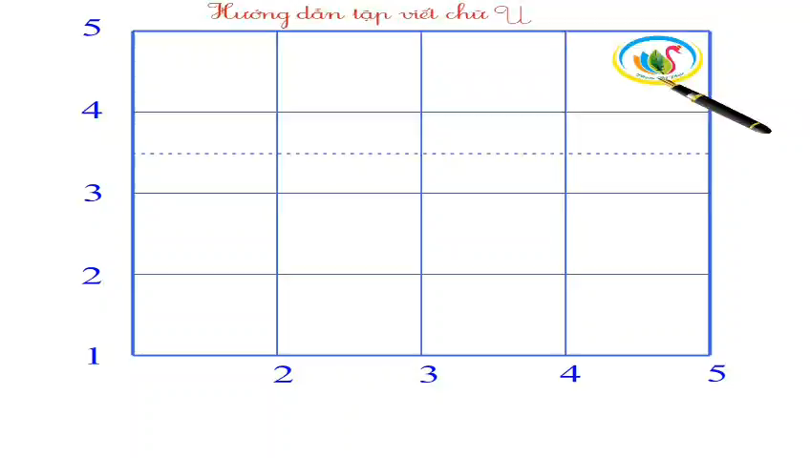
Viết chữ hoa U (cỡ nhỏ)

Slide 11
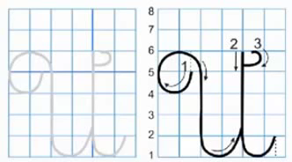
Viết chữ hoa Ư (cỡ vừa)

Slide 12
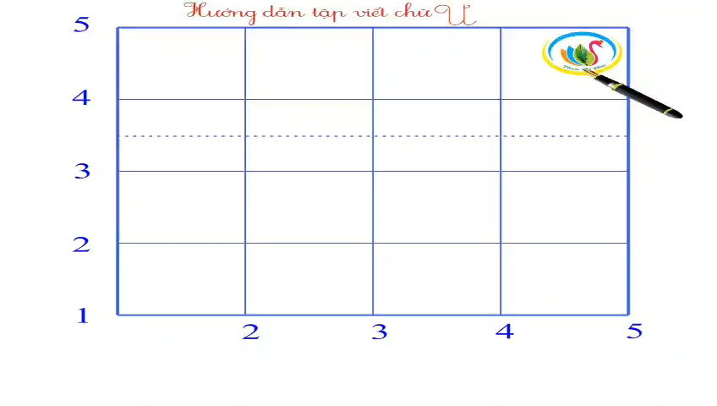
Viết chữ hoa Ư (cỡ nhỏ)

Slide 13




Viết bảng con

Slide 14
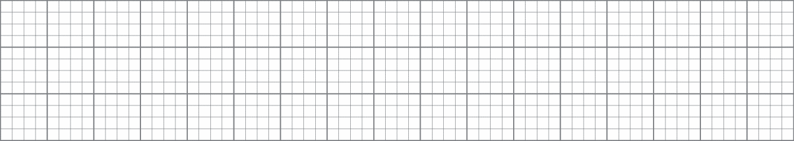
VIẾT ỨNG DỤNG
Rừng U Miζ có ηΗϛu loài εim Ǖίý.
a. Chữ cái nào được viết hoa?
→ Chữ R, U, M
b. Những chữ cái nào cao 2.5 li ?
→ Chữ R, U, M, g, h, l, y

Slide 15
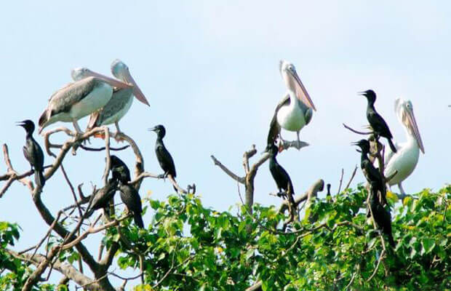

Slide 16






Thực hành
viết vở

Slide 17


Củng cố, dặn dò

